Slide 1
ПРОЕКТ
«Портал»
Выполнил: Собовый Дмитрий

Slide 2



ТЕХНОЛОГИЧЕСКИЙ СТЕК
Python
PyQt
PostgreSQL
Высокоуровневый язык программирования общего назначения
Фреймворк для разработки кроссплатформенного ПО
Объектно-реляционная система управления базами данных

Slide 3
01
СЦЕНАРИЙ ПРИЛОЖЕНИЯ

Slide 4
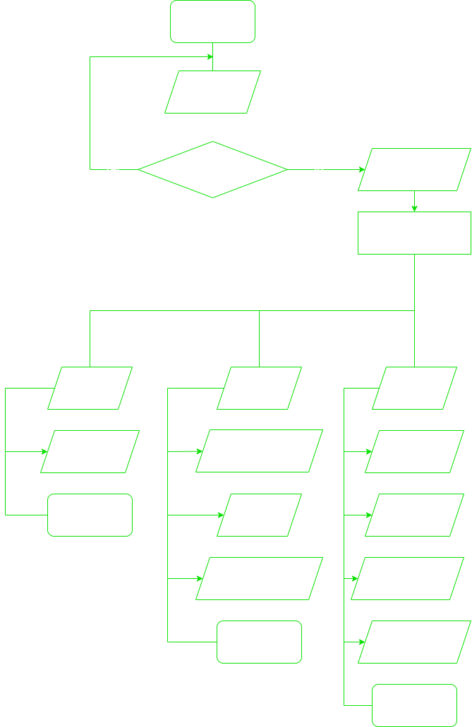
СЦЕНАРИЙ ПРИЛОЖЕНИЯ

Slide 5
02
БАЗА ДАННЫХ

Slide 6
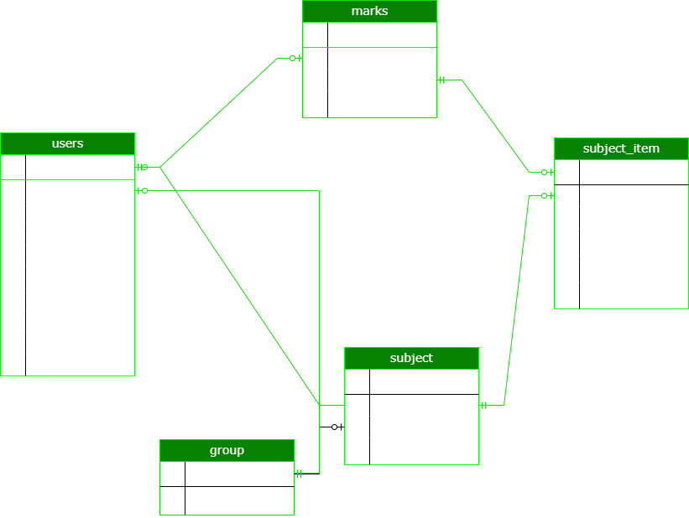
БАЗА ДАННЫХ

Slide 7
03
ДИАГРАММА КЛАССОВ

Slide 8
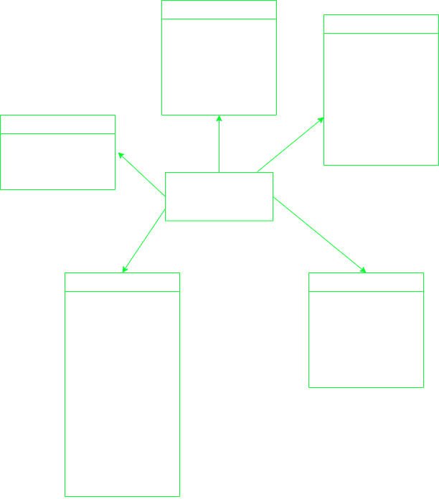
ДИАГРАММА КЛАССОВ

Slide 9
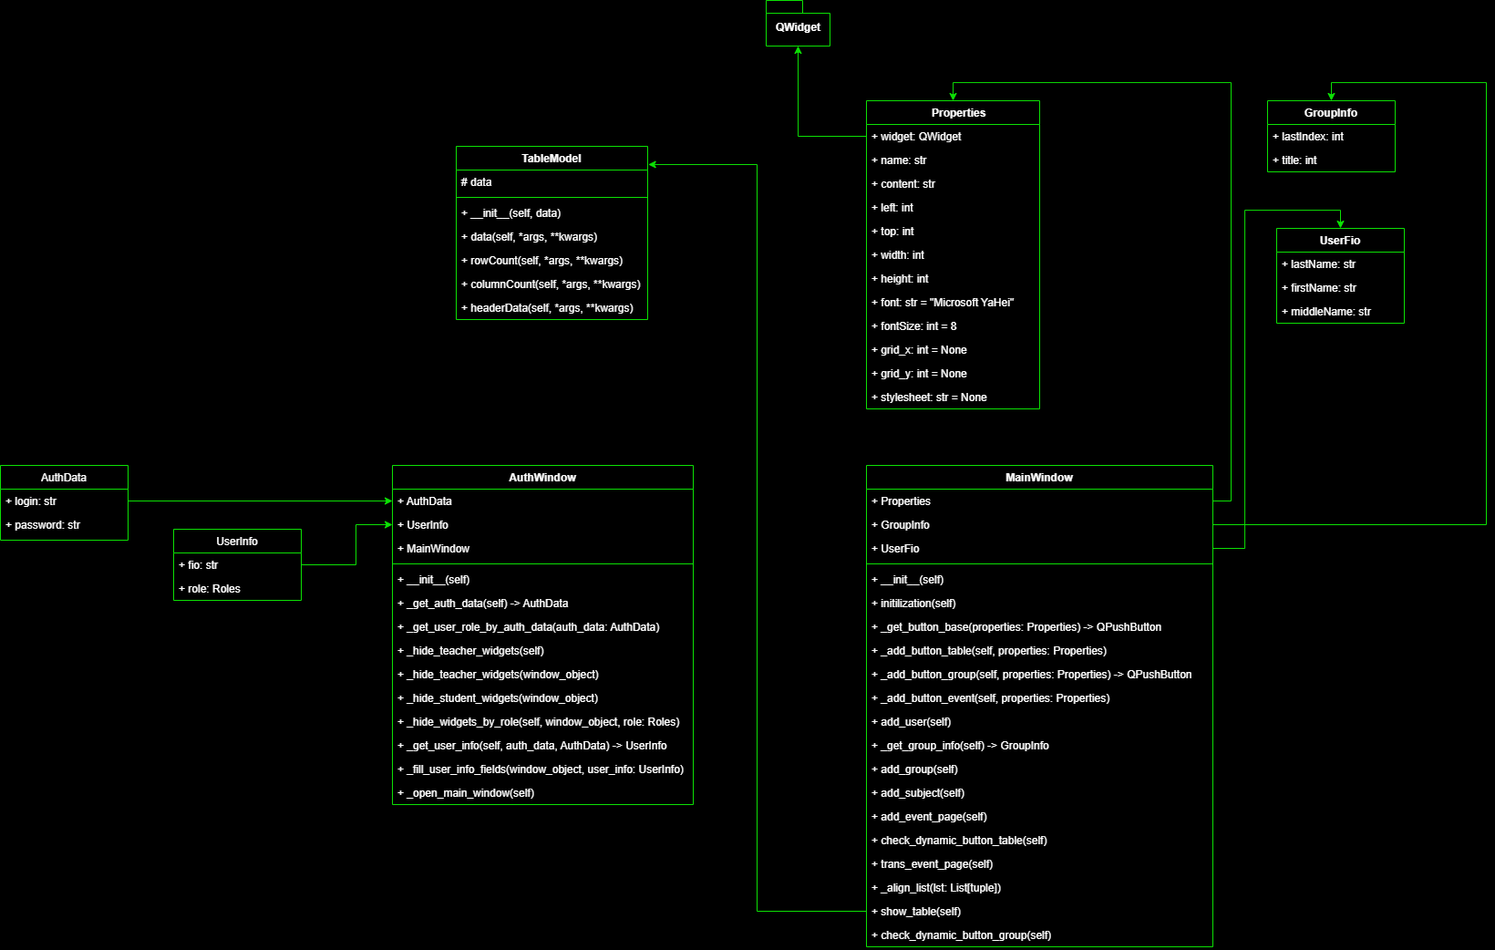
ДИАГРАММА КЛАССОВ

Slide 10
04
ОКНА ПРИЛОЖЕНИЯ

Slide 11

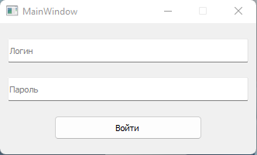
АВТОРИЗАЦИЯ
Ввод пользовательских данных;
Кнопка «Войти».

Slide 12
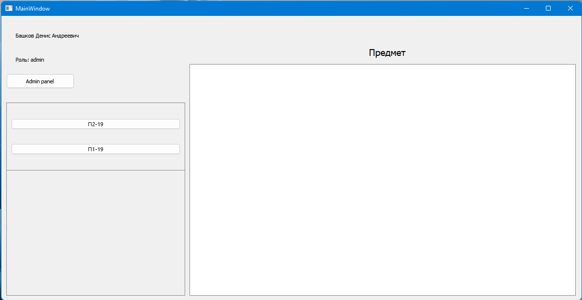
Главное окно (Администратор)
ФИО и роль пользователя;
Просмотр и редактирование учебного журнала;
Вывод диаграммы успеваемости;
Кнопка перехода на админ панель.

Slide 13
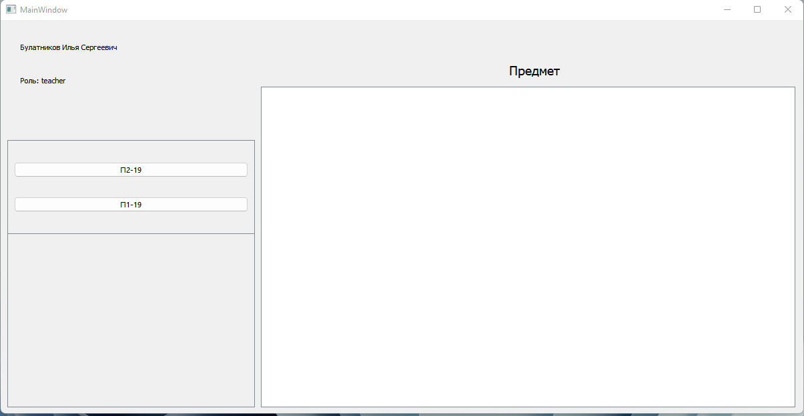
Главное окно (Преподаватель)
ФИО и роль пользователя;
Просмотр и редактирование журнала;
Вывод диаграммы успеваемости.

Slide 14
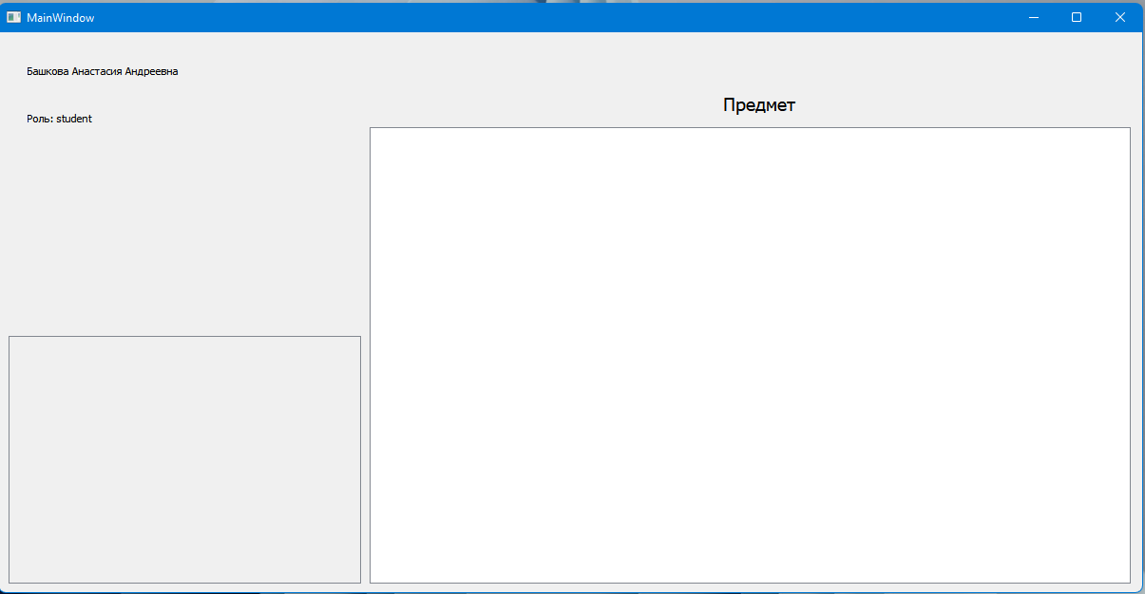
Главное окно (Студент)
ФИО и роль пользователя;
Вывод диаграммы успеваемости.

Slide 15
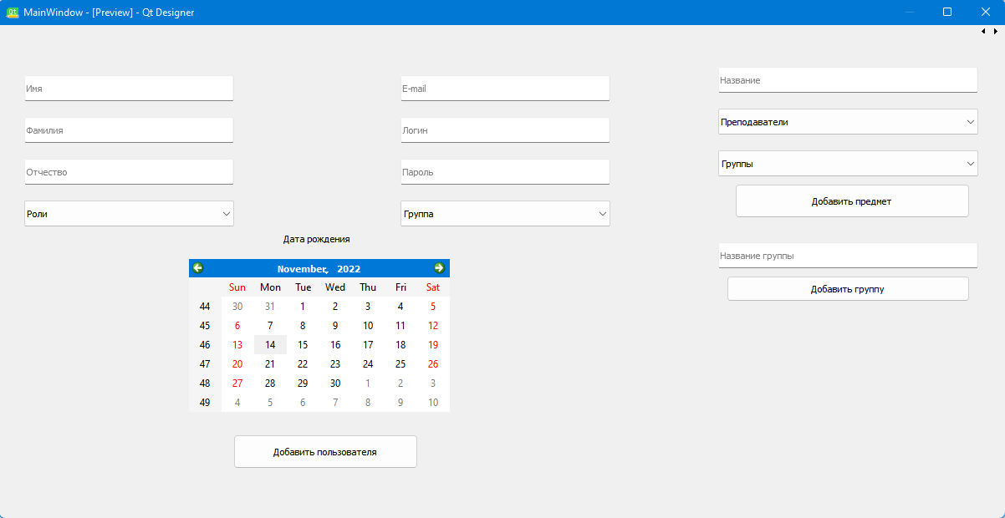
АДМИН ПАНЕЛЬ
Добавление нового пользователя;
Добавление нового предмета;
Добавление новой группы.

Slide 16
Добавление события
Добавление нового занятия.

Slide 17
СПАСИБО ЗА ВНИМАНИЕ!

